Slide 1
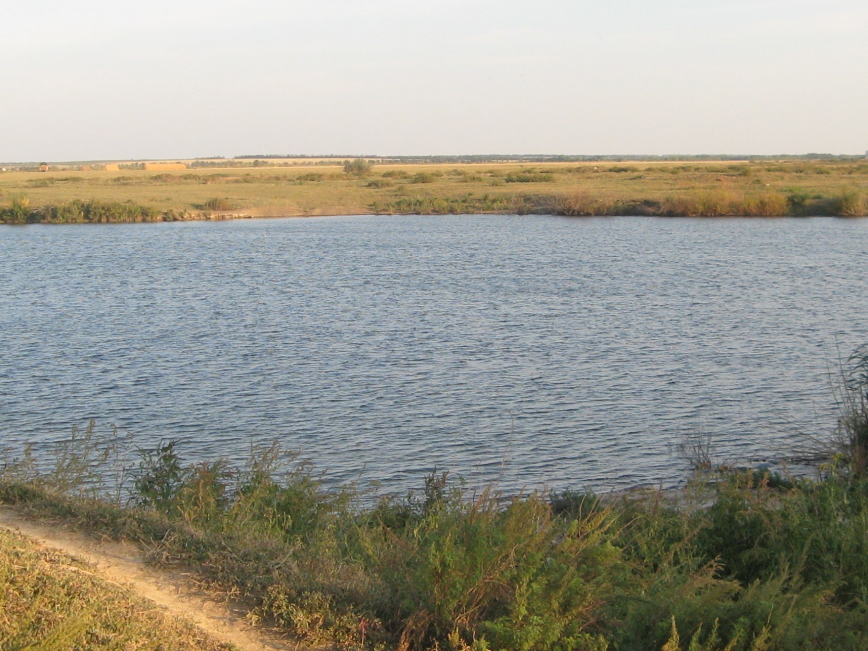
Питерский район – среднерусская местность:
Протекает Узень, золотятся поля…
Он еще не обрел мировую известность,
Но для нас этот край – дорогая земля!
Презентацию выполнила:
библиотекарь - краевед
Резникова Марина Витальевна Саратовская область Питерский район
с. Питерка МБУК «ПМЦБ»

Slide 2


Клуб
Краевед

Slide 3

Девиз клуба:
«Лишь тот достоин
Уваженья, кто чтит
Историю свою»
Цель: Способность духовному, нравственному возрождению человека. Сберечь и передать нашим потомкам не только то, что создаётся нами, но и то, что происходило задолго до нашего рождения – память о земле Питерской.

Slide 4
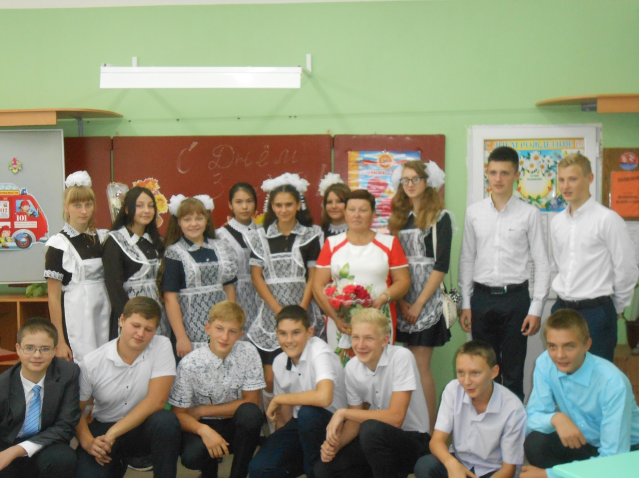
Список членов клуба «Краевед»
1.Анисимов Владислав
2.Берлизов Максим
3.Егоренков Вадим
4.Жуйкова Анастасия
5.Золотов Владислав
6.Косицына Елена
7.Киршин Станислав
8.Мощенко Нина
9.Нуралиева Диана
10.Репринцева Валерия
11. Семенищев Илья
12.Сизикова Анастасия
13.Хомяков Дмитрий
14.Ширшов Вадим
15.Фомин Андрей
16.Янова Яна

Slide 5
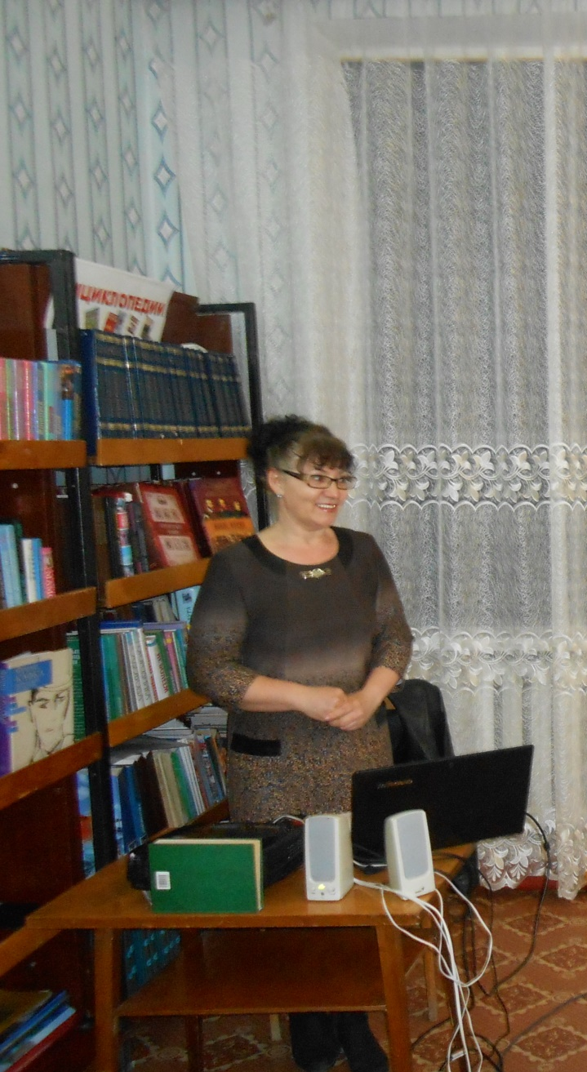
Руководитель клуба «Краевед»
Библиотекарь – краевед
Резникова Марина Витальевна

Slide 6
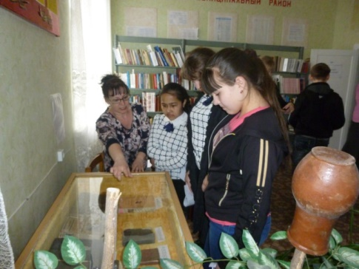
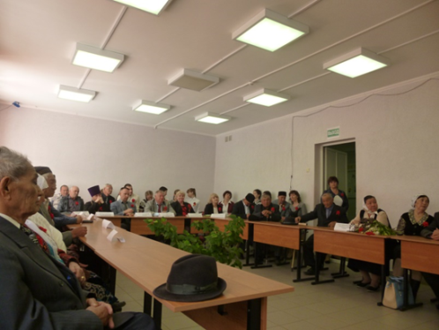
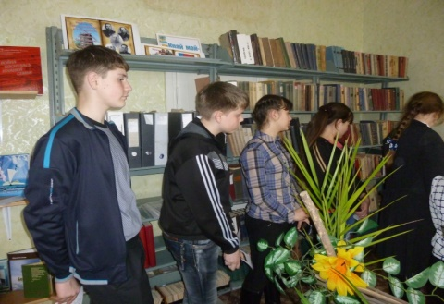
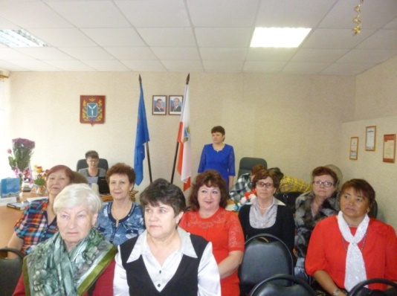
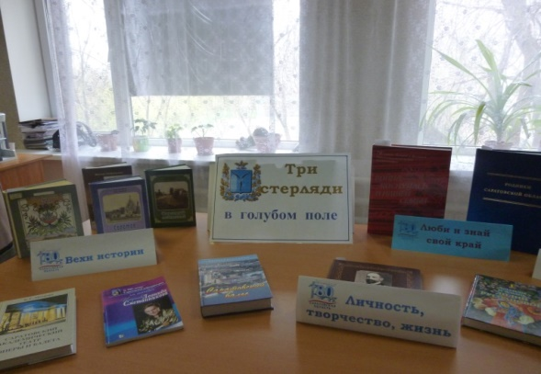
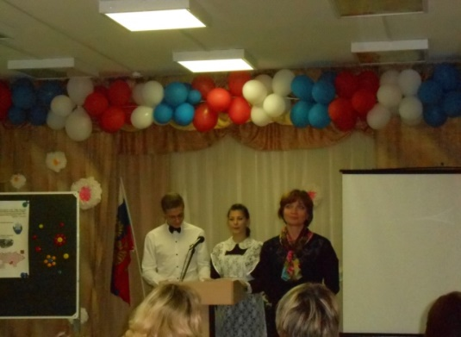
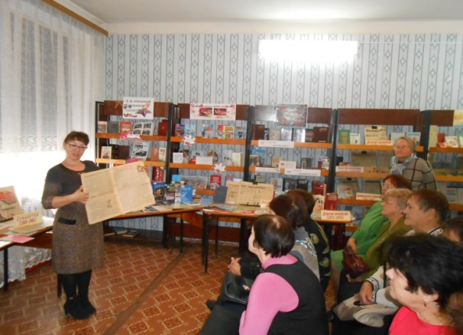
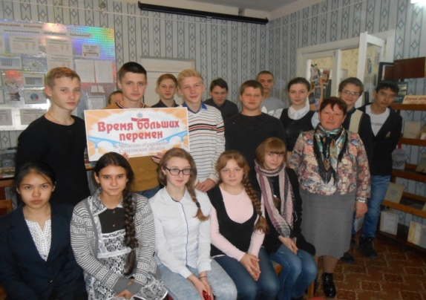
Мероприятия к 80- летию области
«Есть земля, на которой живу я» -Видео экскурсия
«Мой край в веках отраженный» - Видеосалон
«Славен трудом человек» - Кустовой семинар
«Твоей историей дышу» - Обзор краеведческой литературы
«Малая родина- островок земли» -Экскурсия
«От Петровки до Романовки» Исторический экскурс
Книжная выставка «Три стерляди в голубом поле»
«Изба читальня 30 г.г» - Праздничная программа (ко дню Питерки)
«Литературное богатство Питерского района» - Поэтический вечер
«Время больших перемен»- Кольцевая выставка
«Я эту землю родиной зову» Праздничная программа к 80 летию области

Slide 7
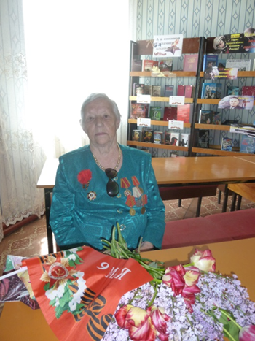
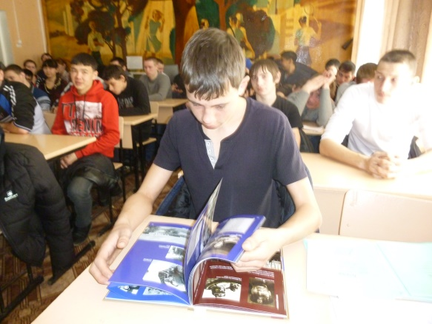
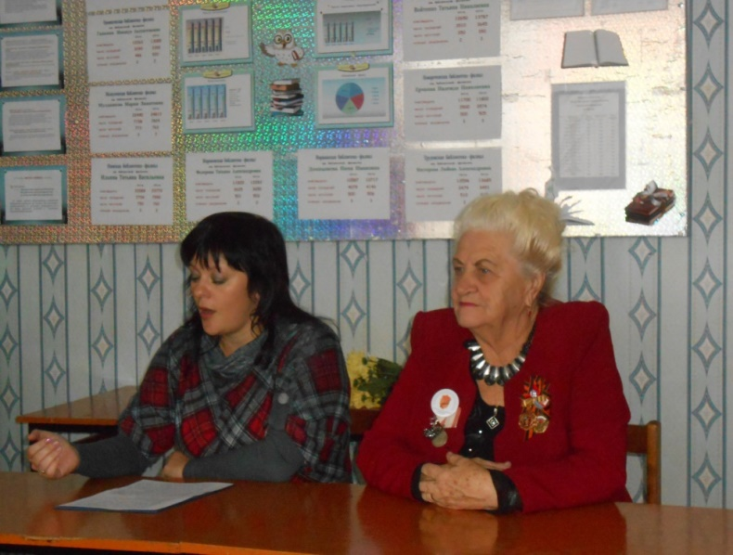
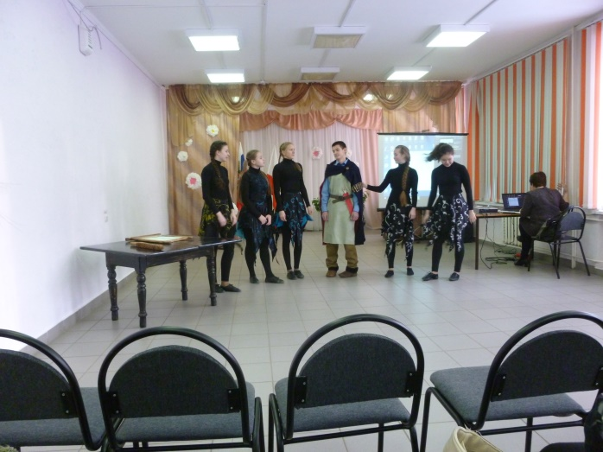
Встреча с Полевовой Л.С - Узница концлагеря
«Память сердца» - Видео, узники концлагерей
Видео-урок «Место действия – Афганистан»
«Хроника первого полёта» - Видео салон
«Космические и земные дороги» Информ - досье
«Четвероногие первопроходцы» презентация
«Возраст делу не помеха» - Литератур ., информ., час.

Slide 8
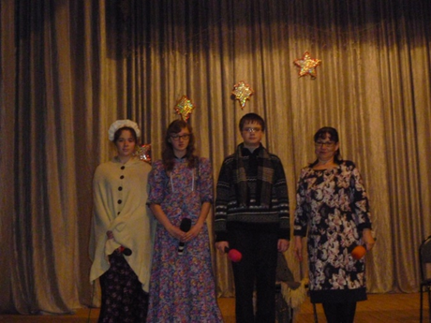
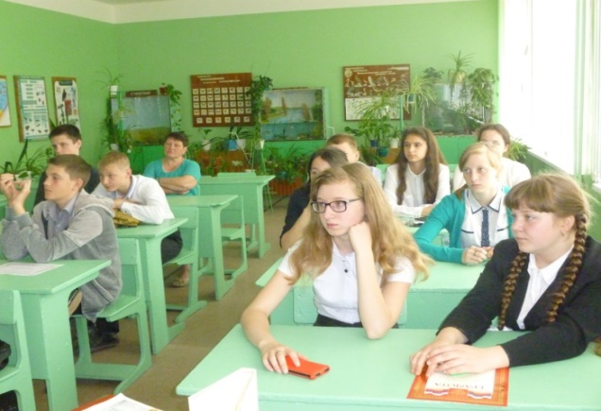
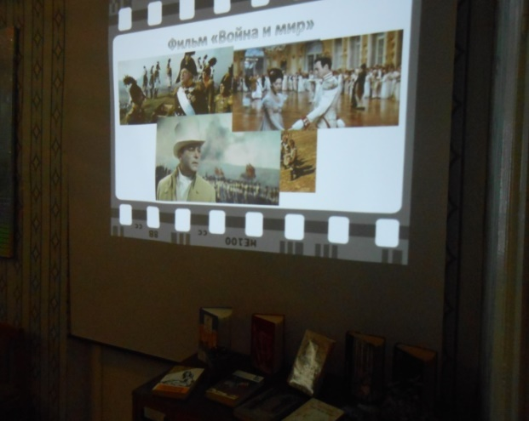
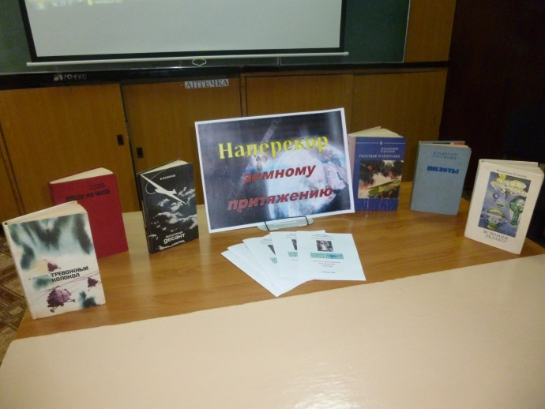
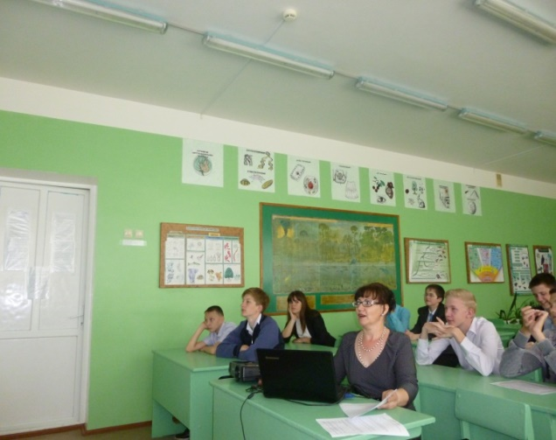
Карамзина «Бедная Лиза».
«Право на честь» - Литературная встреча
«С книжных страниц на большой экран» - презентация
«Я писатель, в этом моё призвание» - Вечер литературный
«Где семья, там и я» - Игра викторина
О творчестве художника Тропинина
«Несказанное, синее, нежное» - Вечер поэтического настроения
«Наш край в стихах и прозе» - Книжная панорама
«В мире интересного» - Игра – викторина

Slide 9
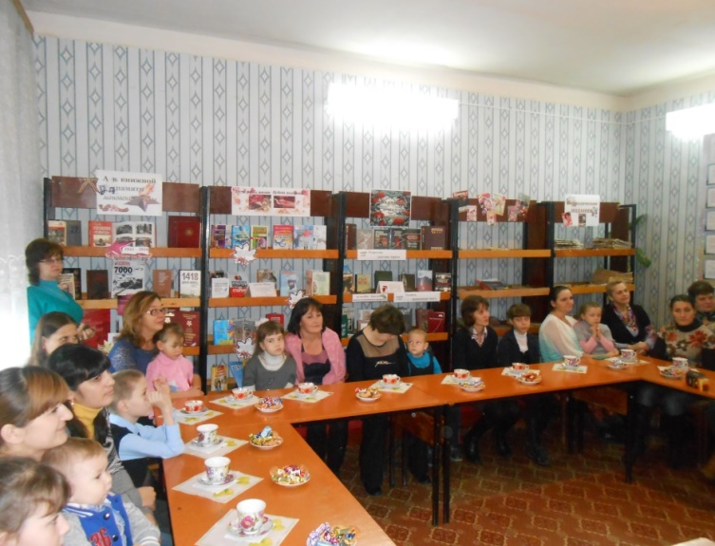
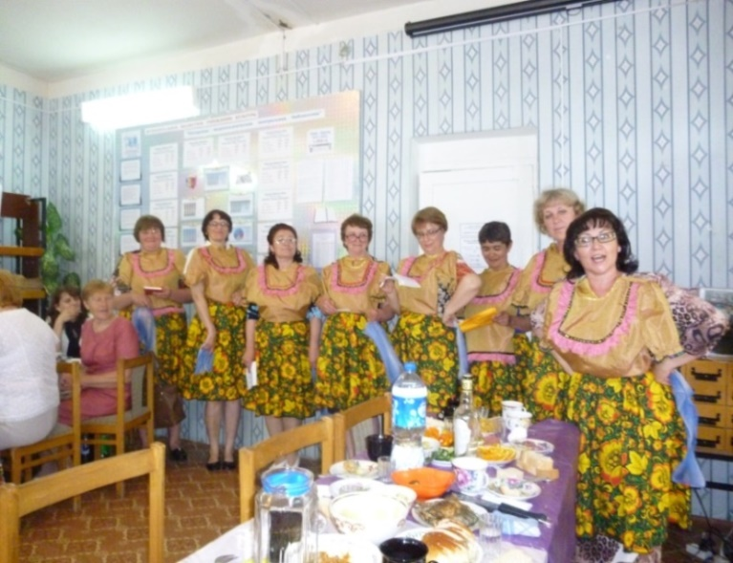
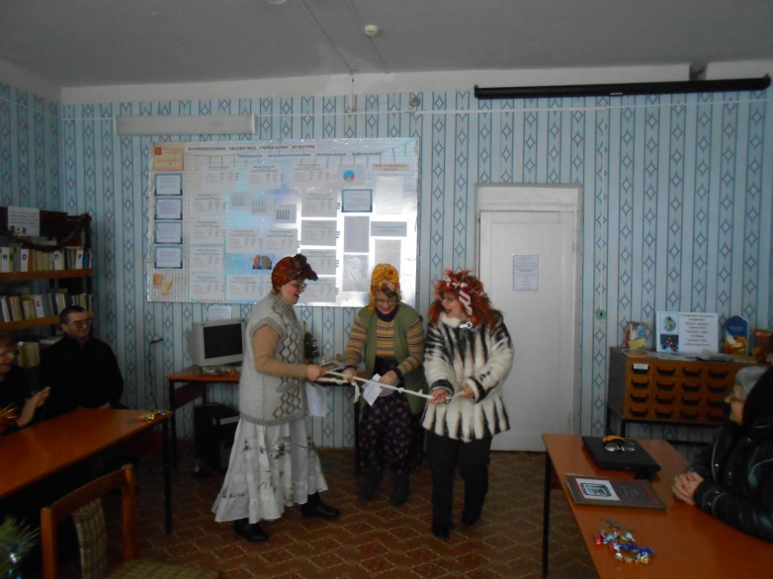
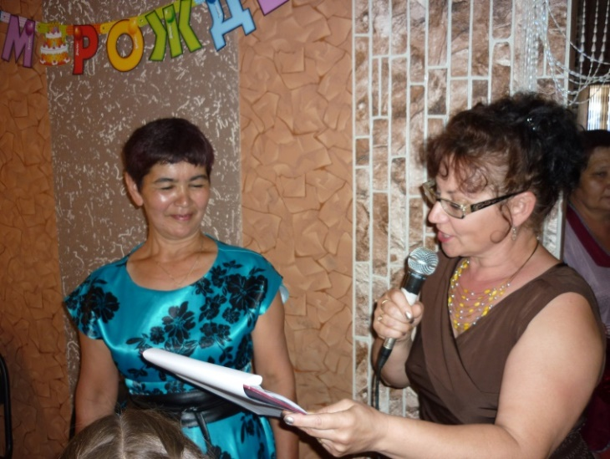
Рождественский переполох» - Театрализованная игра
«Искры добра» - вечер портрет
«Любовь к книге нас объединяет» - праздничная программа
«Ты одна такая - единственная, родная» - Праздничная программа (ко дню матери)

Slide 10
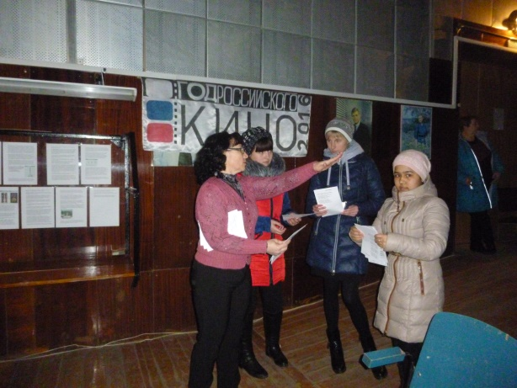
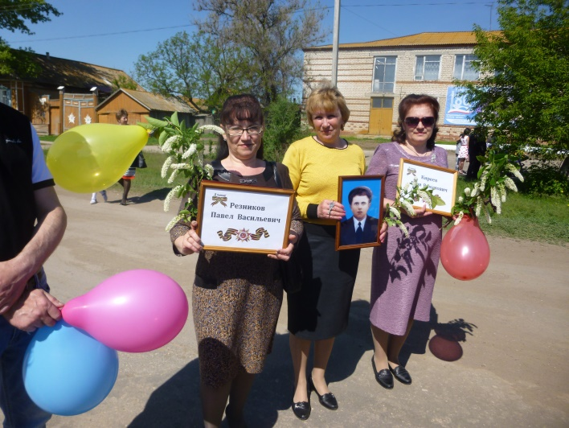
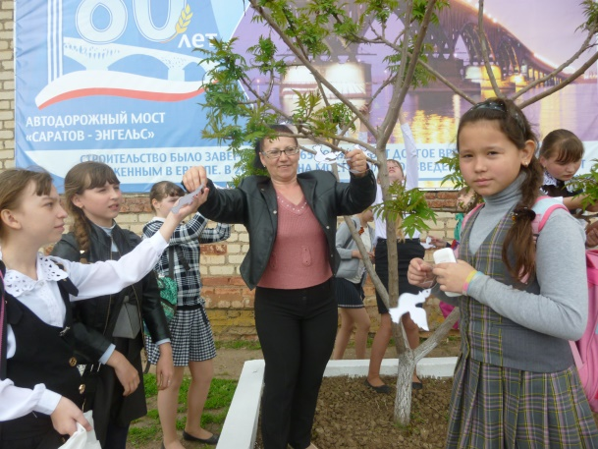
«Поэтическое крылечко»
«Цвет памяти»
«Бессмертный полк»

Slide 11


